Slide 1

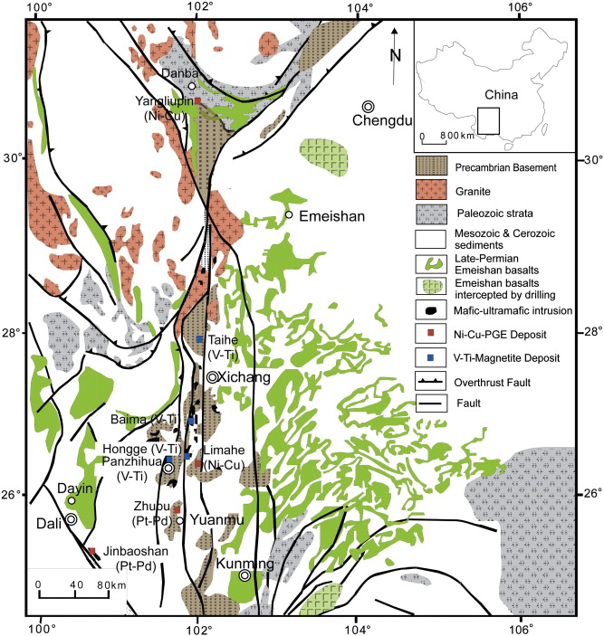
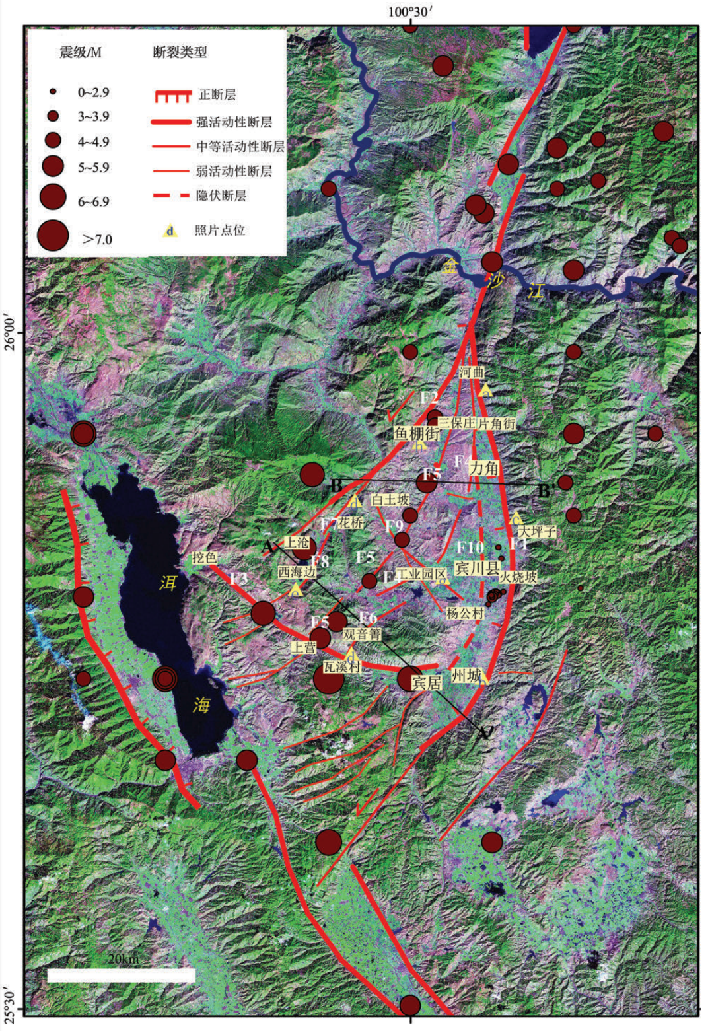
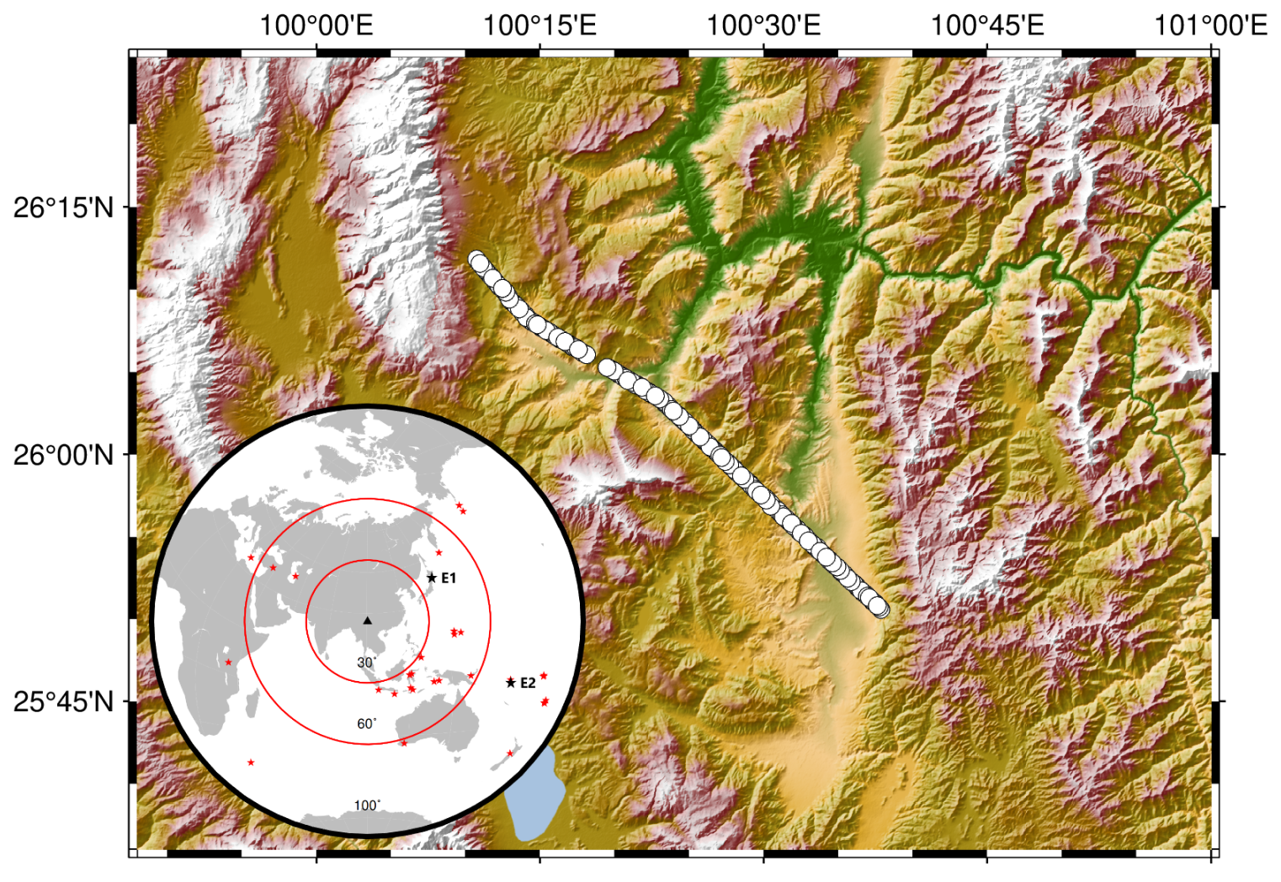
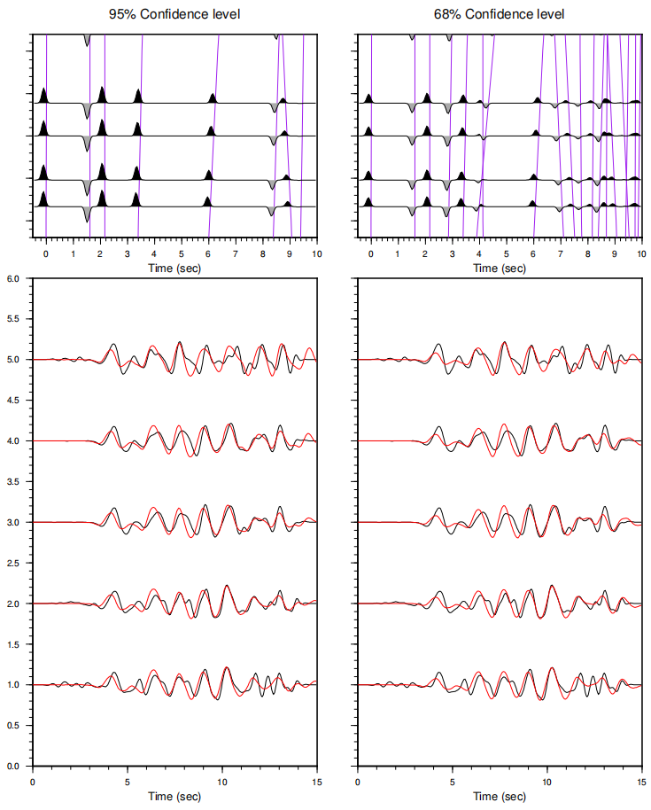
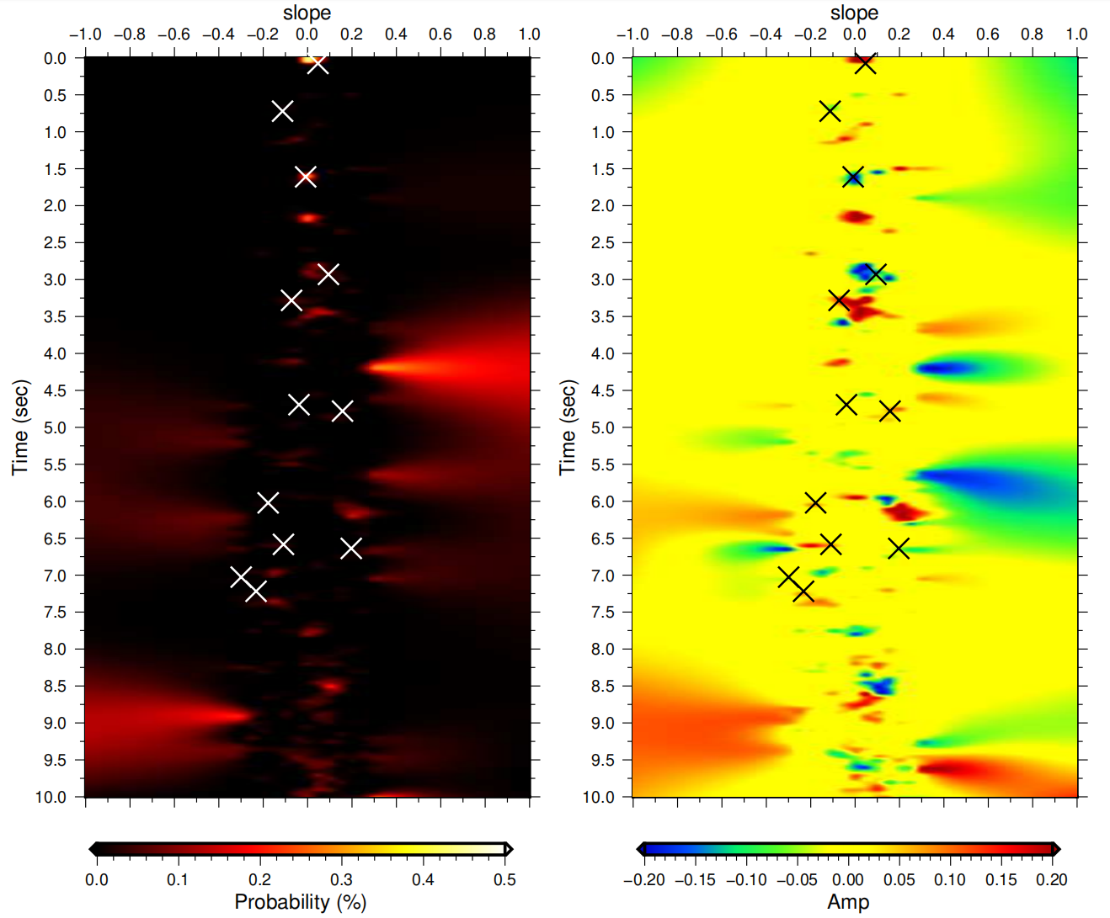
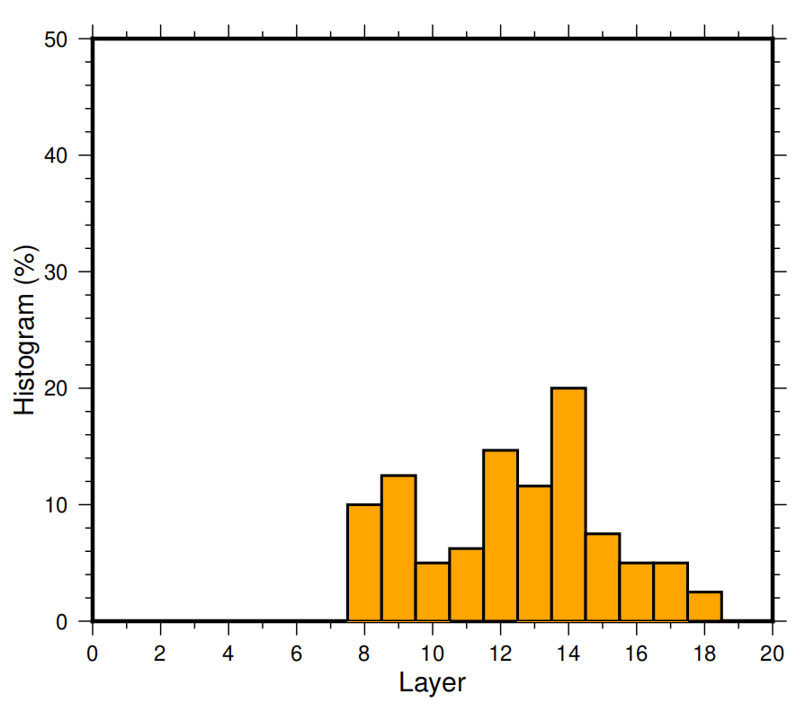
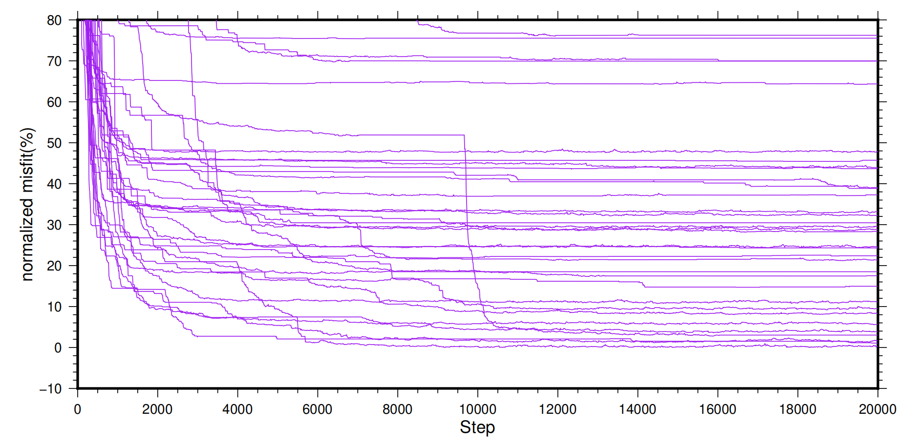
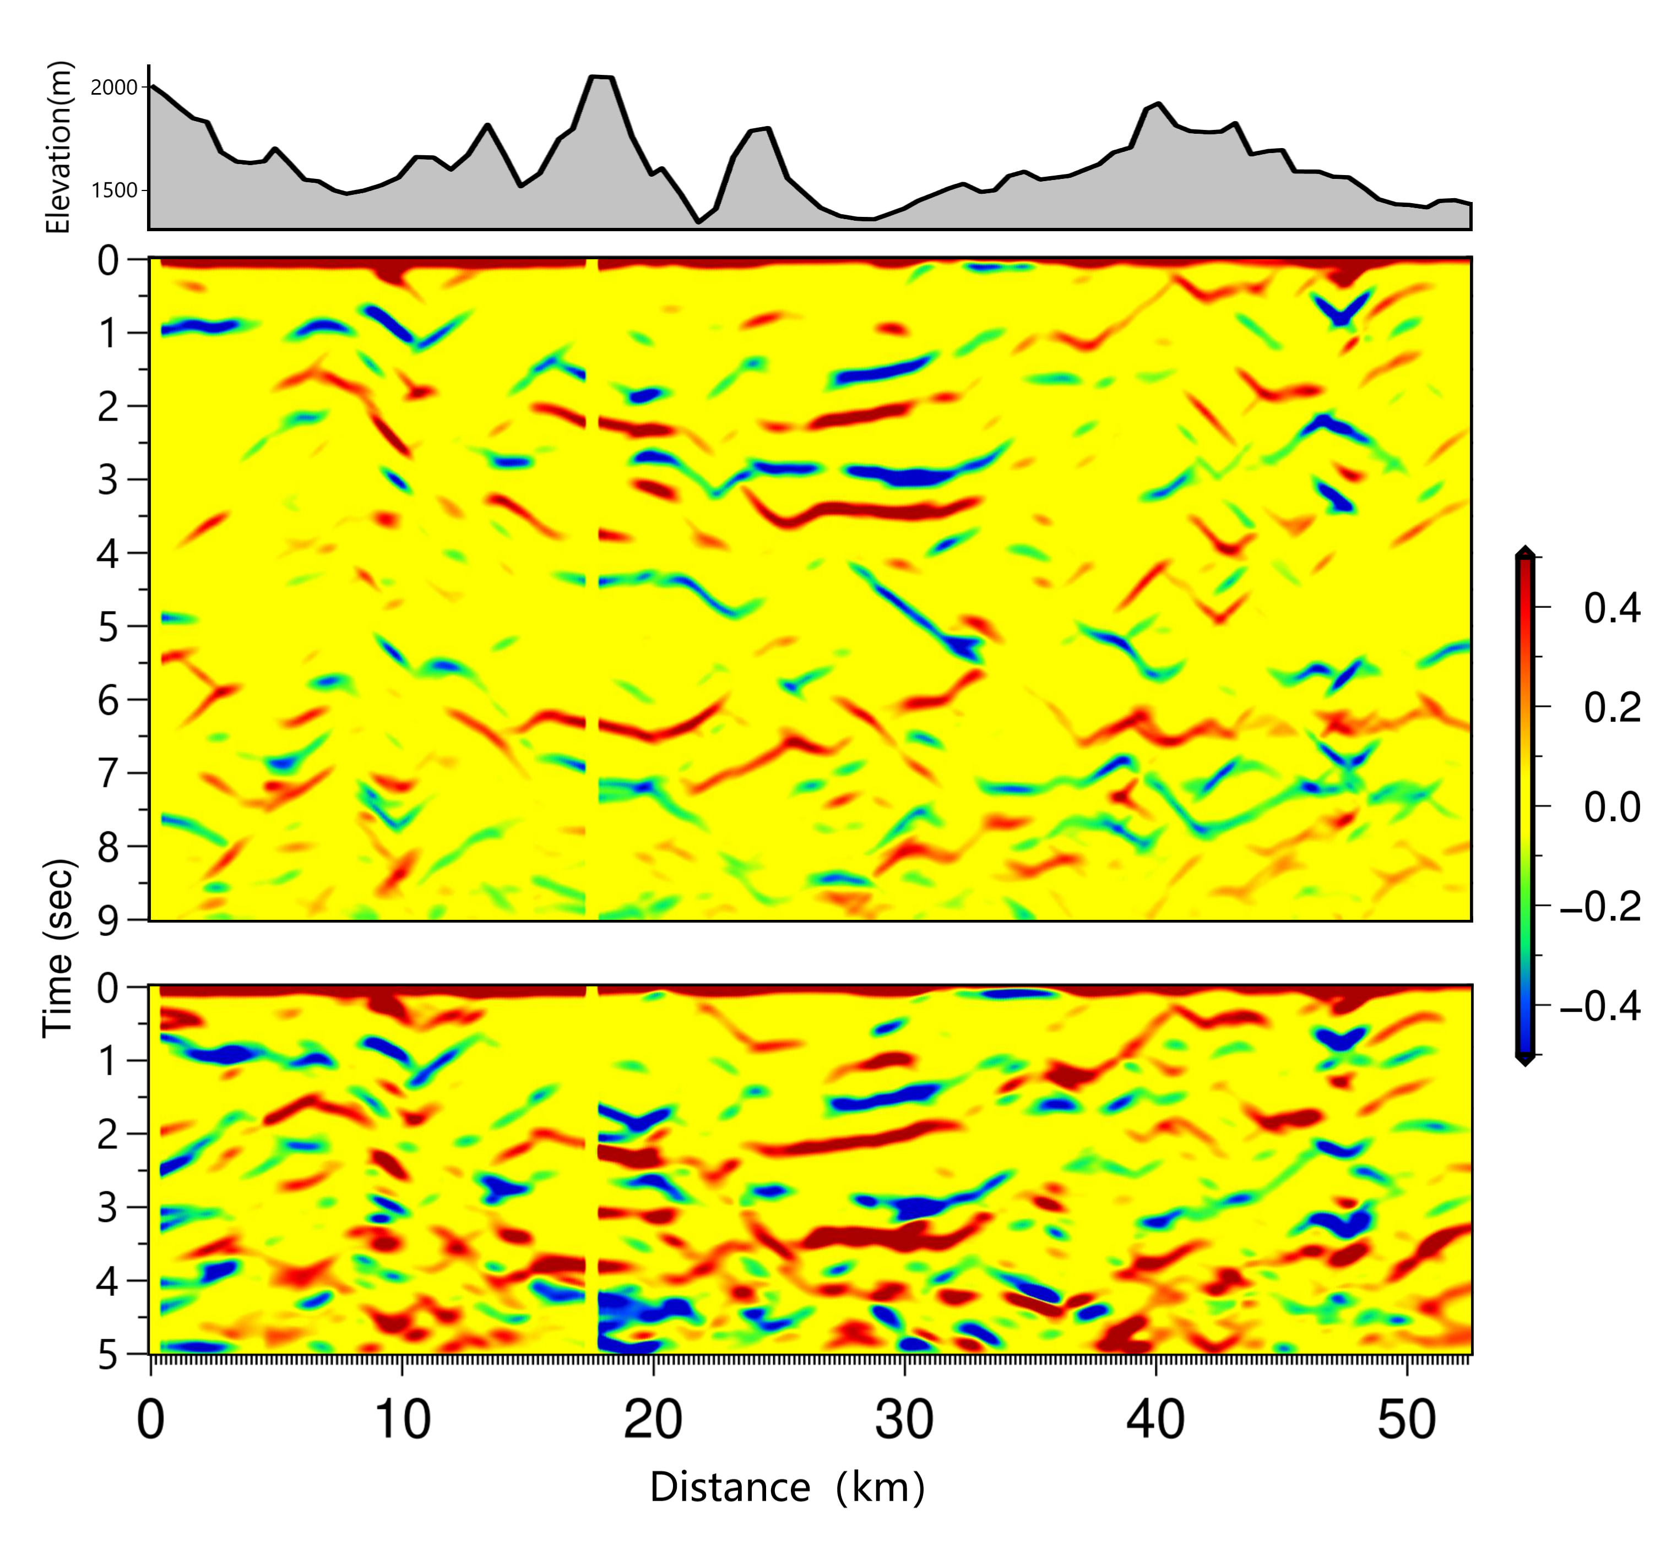
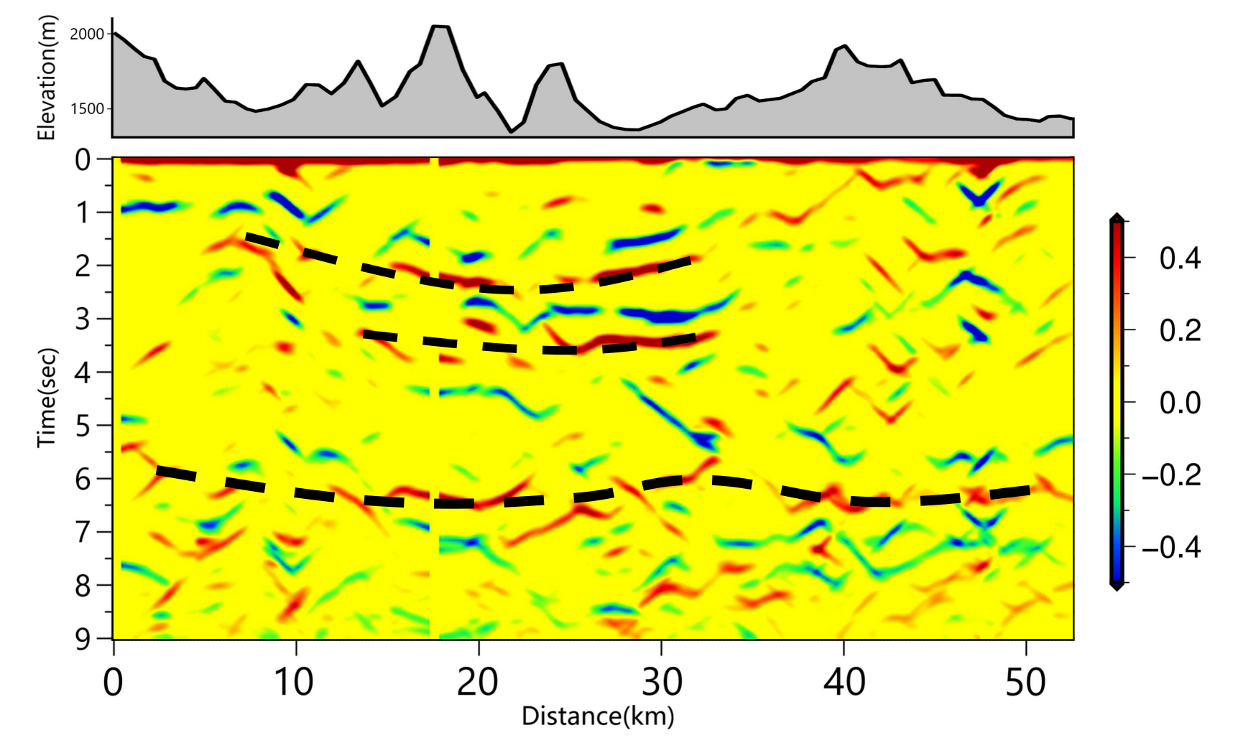
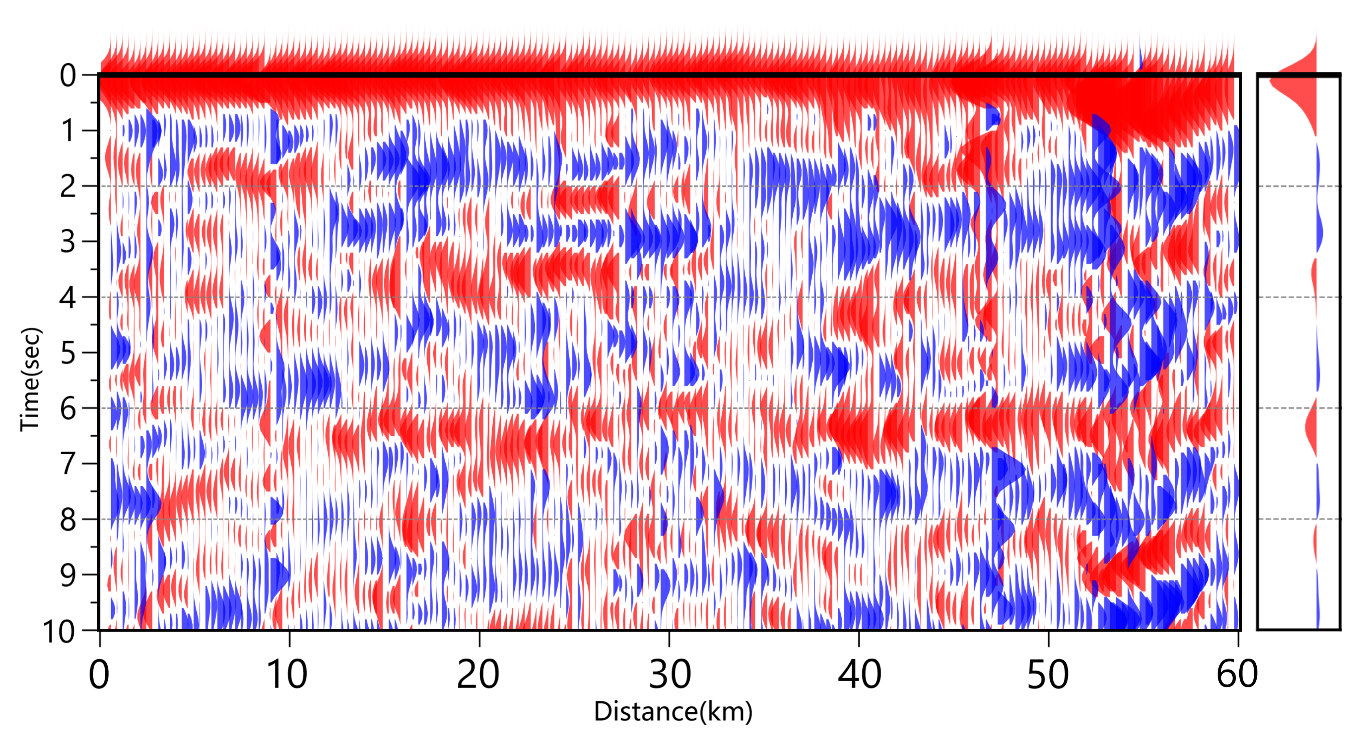
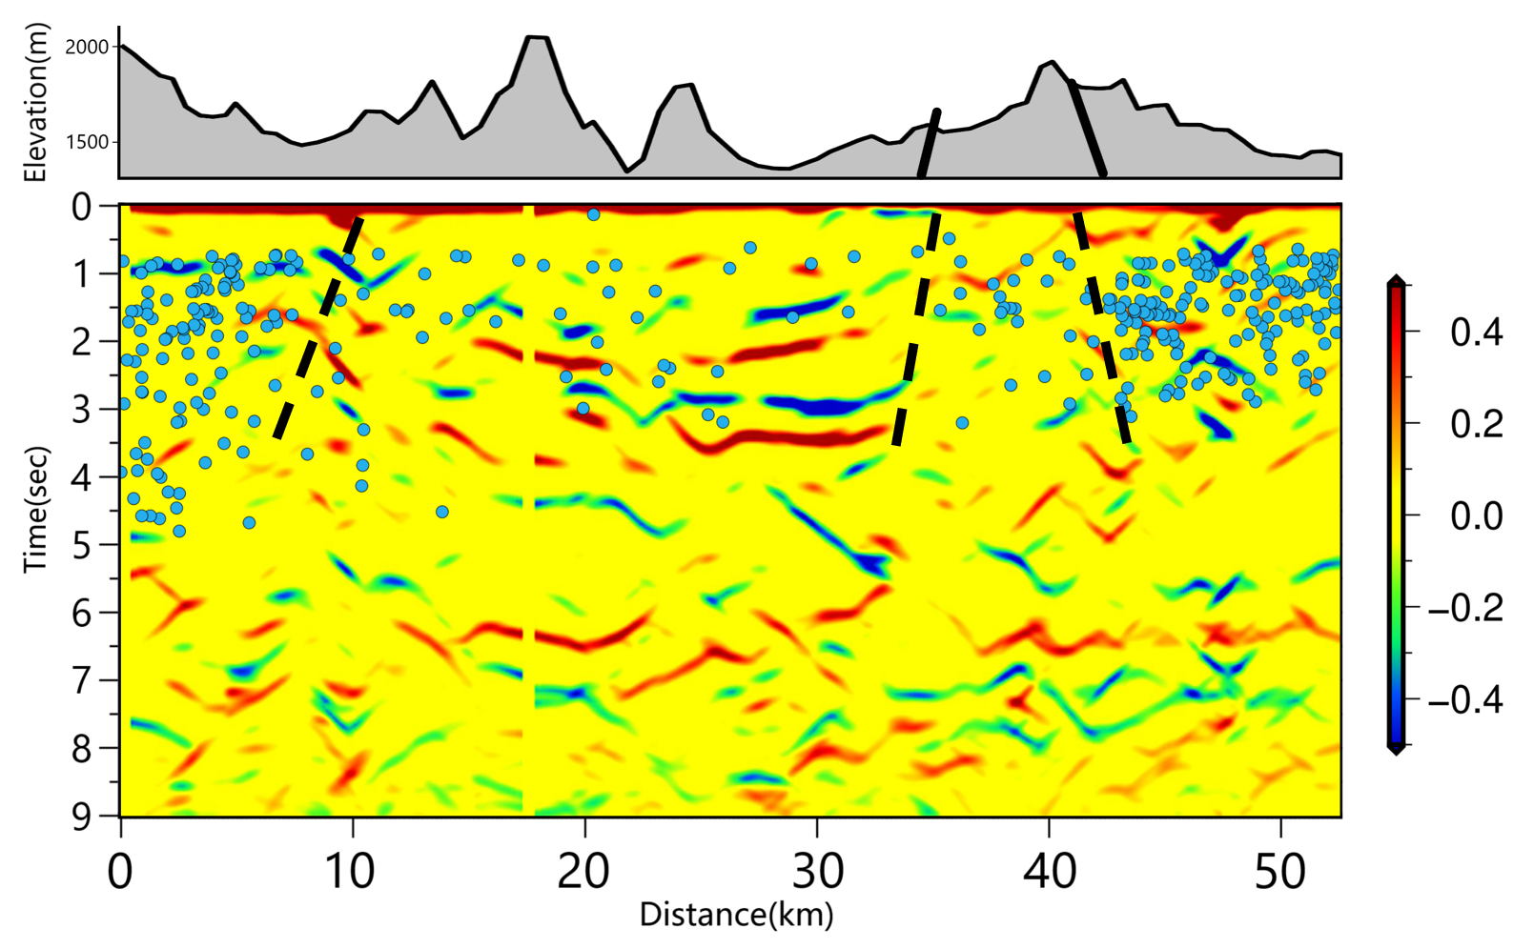
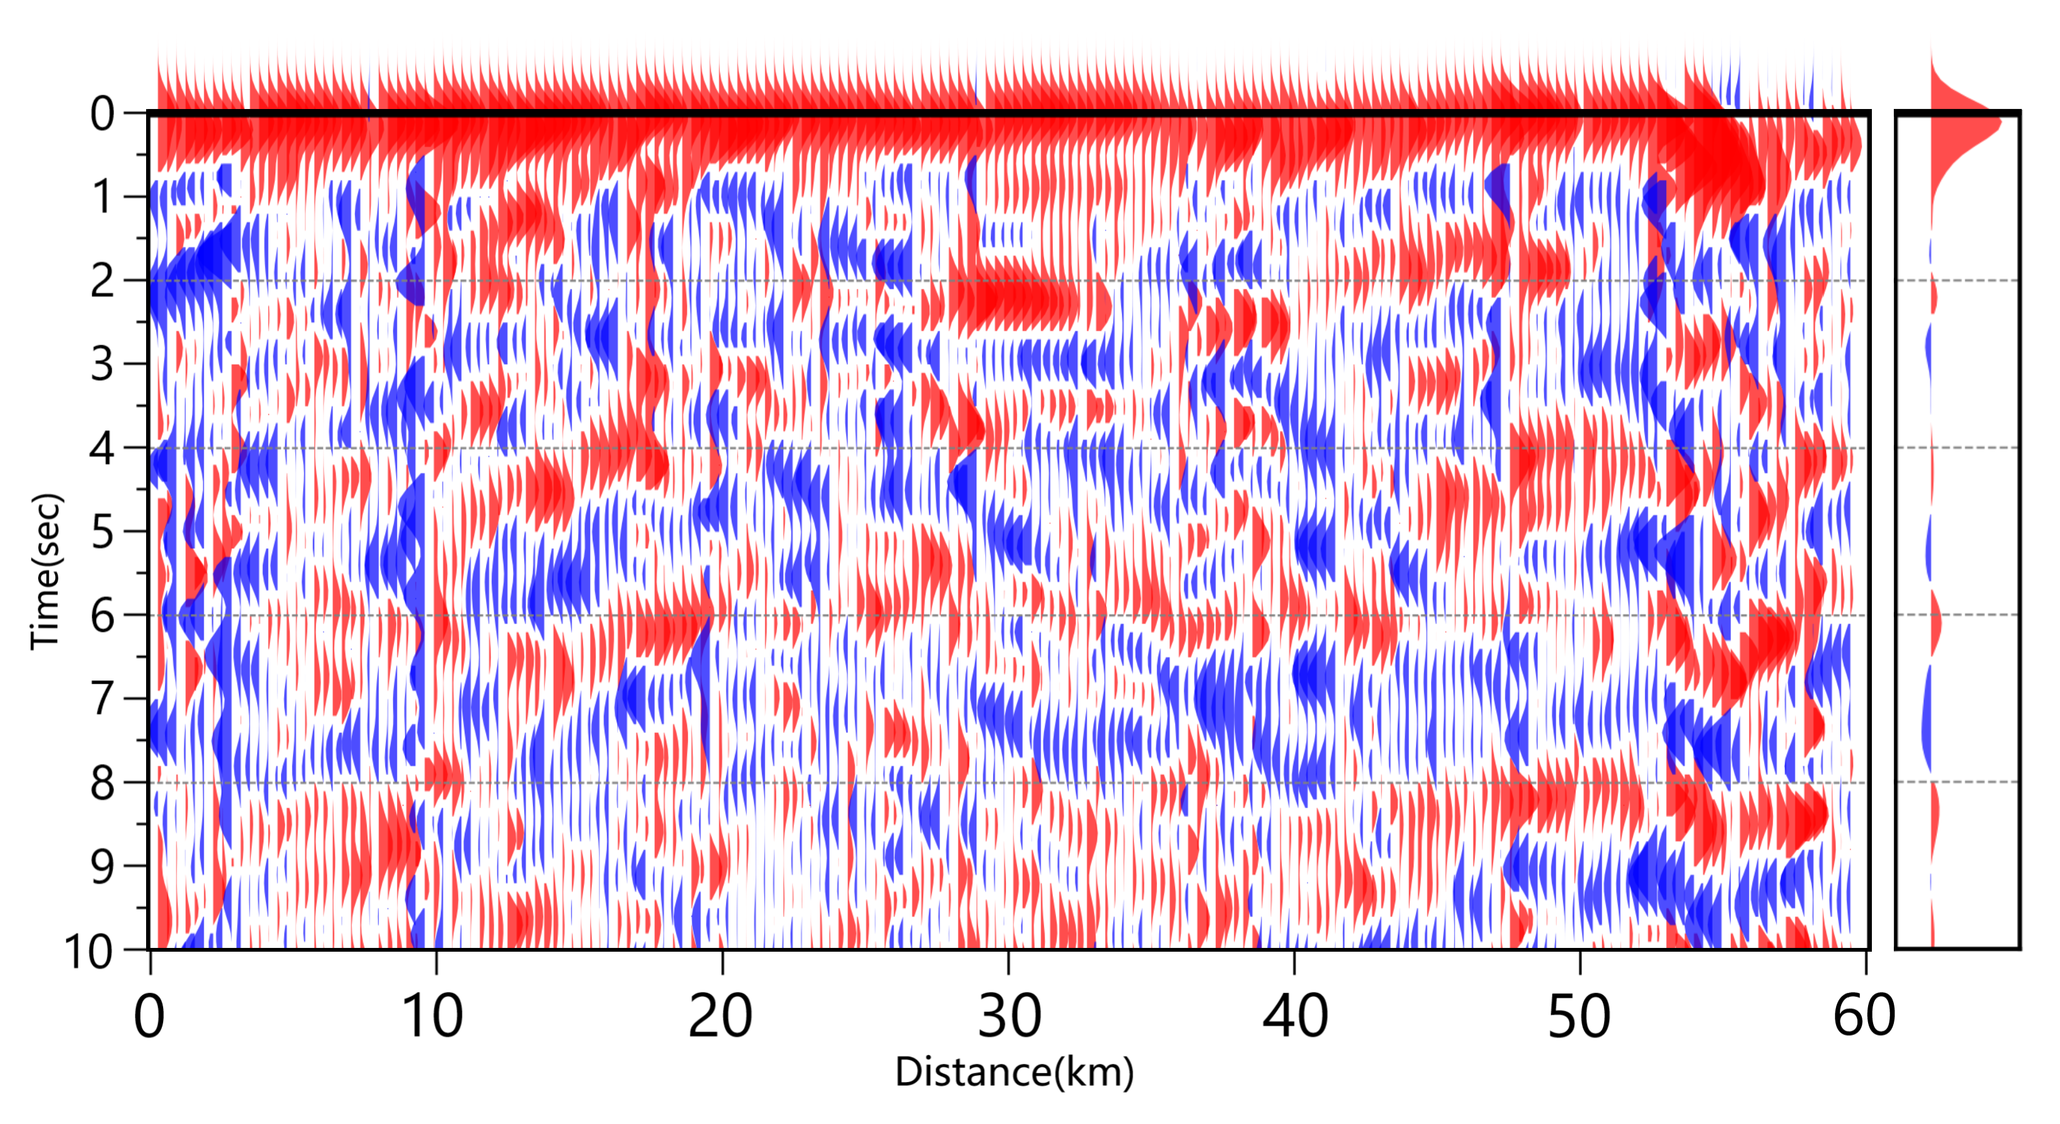
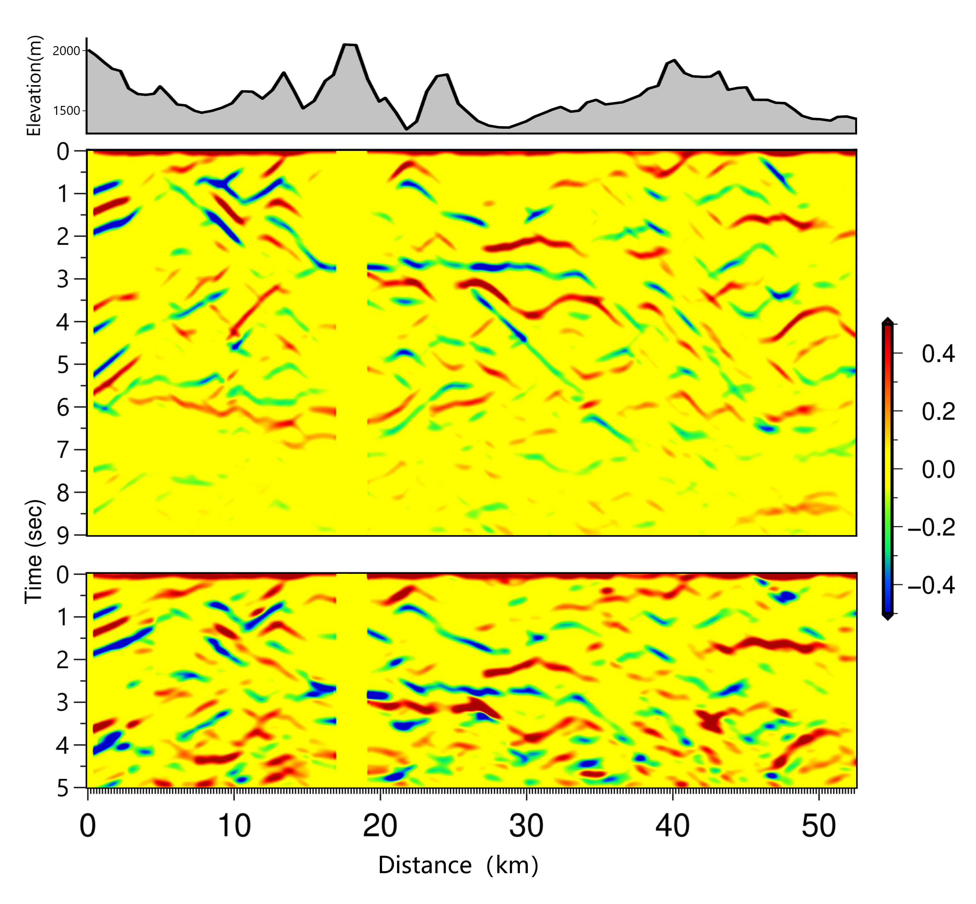
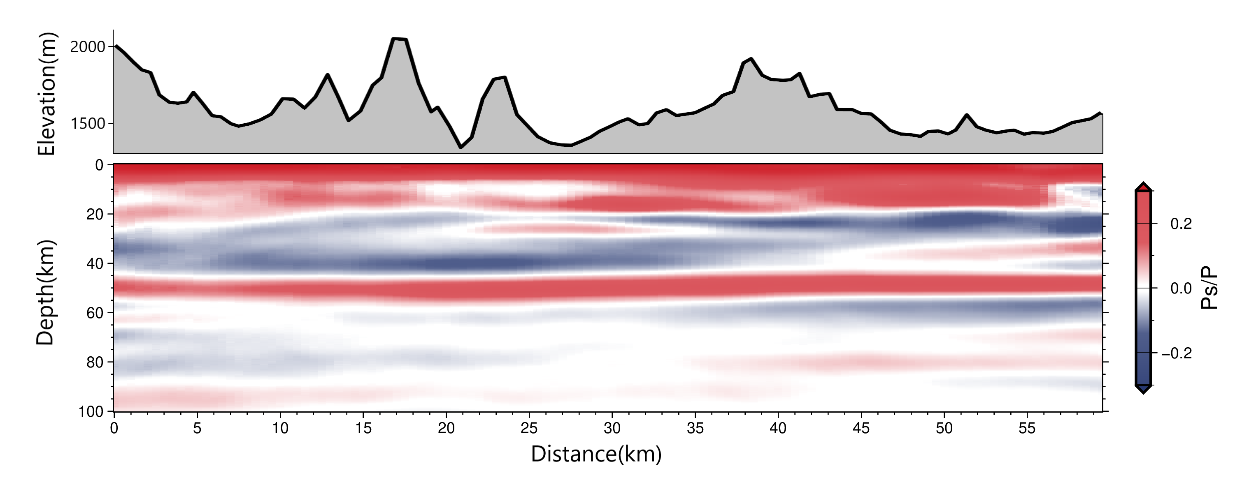
宾川盆地西北密集地震测线接收函数研究
陈柏儒，李江涛，潘雨迪
武汉大学测绘学院，武汉
Abstract
滇西北宾川盆地位于云南省大理市洱海东北方向，是在程海断裂带和红河断裂带交叉的地方发育的晚新生代张扭断陷盆地。其中程海-宾川断裂带在青藏高原物质向东挤出过程中发挥着重要的调节作用，并控制着这片区域的大部分地震活动。同时，宾川盆地位于峨眉山大火成岩省玄武岩正上方，其地壳结构也对应着与大火成岩省相关的一些解释，可能预示着峨眉山大火成岩省岩浆运移的过程。在此研究中，我们使用本课题组在云南宾川盆地附近布设的一条密集地震测线所采集到的数据，利用传统的远震接收函数成像方法，包括H-κ方法、共转换点叠加方法(CCP)以及基于贝叶斯阵列的相干接收函数方法(CRF: Wang et al., 2021)分别进行了处理。
Data and Method
Discussion
本课题组于2023.8.4至8.20在宾川盆地附近布设了一条测线，其中包含IGU-16HR3C地震仪199台，台间距约为300 m。测线运行的有效天数为17天。
CRF MCMC概率分布后验信息、波形拟合、MCMC误差收敛情况，以子台阵71为例
用于H-κ和CCP的震级大于Ms5.0且震中距在30°-100°之间的地震事件有32次。而CRF需要信噪比更高的事件，于是单独对E1和E2进行了成像。
Results
用于CRF的两次地震事件的原始接收函数（左侧上方两图）及CRF结果（右两图）
莫霍面信号较清晰。对于测线中段地下2-4s的分层结构，可能需要进行一系列额外的工作例如正演来确定。初步认为可能和大火成岩省的岩浆演化有关。
后续工作：结合地震目录和CRF结果，对几条主要断层的位置和走向进行分析。
Conclusions
1.使用本课题组在宾川盆地西北侧布设的一条短周期测线的数据，通过H-κ方法、CCP方法、CRF方法分别进行了处理。
2.测线下方的地壳厚度约为47-52 km，平均深度为49 km，平均V_{P}/V_{S}为1.72。
3.地壳中存在一些清晰的界面信号，其形成过程可能与大火成岩省的岩浆演化有关，具体的解释需要做进一步的工作。
4.根据地震目录，测线中段存在大范围的地震稀疏区域，可能对应稳定的岩浆冷凝后残留块体。
CCP成像结果

